Slide 1
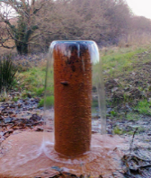
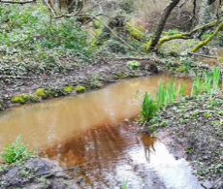
Réunion WP3
PIA3 EQUIPEX+ 2021 - 2028
TERRA FORMA
https://indico.in2p3.fr/event/31980/
Concevoir et tester l’observatoire intelligent des territoires à l’heure de l’Anthropocène
Laurent Longuevergne (CNRS/UR1); Arnaud Elger (UPS); Virginie Girard (CNRS/eLTER FR);
Partenaires : 42 laboratoires
CNRS (INSU, INEE, INSIS, IN2P3, INP, INS2I, INSHS, INSB), IRD, INRAE, Mines Paristech, INERIS
Universités (Rennes, Toulouse, Grenoble, Clermont-Auvergne, Paris-Diderot, Montpellier, Reims, Toulon, Franche-Comté, Orléans, Strasbourg, Aix-Marseille)
Extralab company

Slide 2
Évaluation à mi parcours
Qu’est-ce qu’un Equipex+ est réussi, une success story ?
A partir de quels indicateurs personnels objectivés peut on évaluer le projet ?

Slide 3
Plateforme d’observation de l’anthropocène
Une solution nationale pour augmenter les observatoires :
Portée des solutions technologiques ?
Harmonisation des pratiques ?
Développement d’une nouvelle communauté ?
Cohérence avec l’existant ?
Outil stratégique de la recherche
Cas particulier documenté d’où émerge la généralité
Sentinelle des transformations socio-environnementales
Antichambre d’expérimentations novatrices
Lieu de construction de connaissances situées
Portail de données
Mise en forme des données
Recherche
Développement des approches systémiques
Observatoire
Formation, expérimentation
Territoire
Maintenance des opérations
Capteurs

Slide 4
Qu’est ce qu’un projet réussit ?
Indicateurs définis par l’ANR
Utilisateurs académiques et non académiques
Attractivité, rayonnement
Personnels impliqués, étudiants formés, utilisant l’outil
Publications, indicateurs Science Ouverte
Valorisations de ressources propres
Co-financements
GES
Macro
Livrables définis par notre ambition
Ressourcerie - rencontre techno-thématique
Parc instrumental – rencontre techno-site
Serveurs nationaux
Duplication en Science Ouverte
Outils SAPS
Dentelle

Slide 5
Plateforme d’observation de l’anthropocène
Portail de données
Serveurs nationaux
Outils SAPS
Mise en forme des données
Recherche
Développement des approches systémiques
Observatoire
Formation, expérimentation
Territoire
Maintenance des opérations
eRECA
Parc instrumental
Capteurs
Duplication

Slide 6
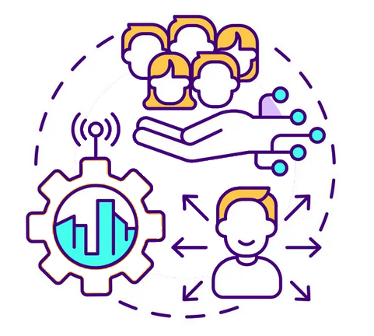
Plateforme d’observation de l’anthropocène
Continuités
Cohérences
Actions communes
Standardisation
Vocabulaire
Encodage / Format
BD capteurs
Maintenance
Industrialisation
Démarche qualité
CST + RDP
Duplication
Développements
Services
Actions Dev
WP2
WP3
WP4
eReca
Dupli.
Servers
SAPS
PI
Actions nominales
Capteurs duplicables
Analyse des besoins
Protocoles
Infra LoraWan
Multi-protocole
Cloud
Métrologie participative
Gaiagraphies
Nouv. Pédagogies
Reconnexion
Plateforme annotation
Documentation ressource
Structure BDD
Accompagnement
Charte / Comité pilotage
Comités territoriaux
Métrologie citoyenne
Plateforme d’annotation
Données
Actions recherche
capteurs non duplicables
IA
Énergie
Packaging
GW pré-installées
Déploiement <- BD capteur
Enrichissement 2
Cloud TF + ingestion
Qualification locale
Standard vers e-IR
Fog computing
Portail web ?
Crash tests avec thématiciens
Déploiement
partagé
WP5
WP6
Agrégation
Charte
Fonctionnement
Qualification in-situ
Réunions de projet
GT sites pilotes
AMI
co-design

Slide 7
WP3: Travaux de l’été
Révision du CST « Infra LoRaWAN »
Document cadre du WP3: infrastructure de communication
Feuille de route WP3
Site WEB:
https://terra-forma-web.osug.fr/
La Recherche: https://terra-forma-web.osug.fr/-Infra-de-communication-
Services: https://terra-forma-web.osug.fr/-LNS-
Tableaux des actions R&D des équipes du WP3 à mettre à jour: https://resana.numerique.gouv.fr/public/document/consulter/5478425

Slide 8
WP3: Travaux de l’été
Document cadre du WP3: infrastructure de communication
« Après 3 années de projet, le contour de ce qui peut réalistiquement être ambitionné comme livrables en 2029 se précise. Entre ambition par rapport aux enjeux scientifiques et réalisme par rapport aux moyens disponibles et au calendrier, un équilibre est à trouver. »
Méthodologie et Bilan:
création d’un collectif: profils et intérêts différents
création de groupes de travail et atelier: Ressourcerie, Standardisation, Rex « Flux et Gestion de données »
CST: WP3.1 « Infra LoRaWAN » et WP3.3 « Fédération de plateformes »
Expérimentation: Lautaret
Frein et limites
RH limitées: ex Cloud
Sujets de recherche « Annexes »: Fog Computing et Gestion Energétique

Slide 9
WP3: Travaux de l’été
Document cadre du WP3: infrastructure de communication
Feuille de route générale
Proposition: distinguer:
Les "projets" destinés à devenir des services (infra com LW et serveur données national)
Les "projets" ou produit de recherche (ex: centrale multiprotocole et fog computing) allant jusqu’à la preuve de concept sur site
L’objectif est en effet de mobiliser le maximum de moyens sur les services jugés « essentiels » à fournir au terme du projet, et suffisamment « matures » pour être atteignables dans les délais requis. A ce titre, la finalisation de l’infra LoRaWAN nationale TF et du serveur de données associé est jugée prioritaire. Les projets de recherche seront moins contraints par le niveau de qualité de service requis pour une duplication et mise en production, mais ils devront cependant aboutir à une expérimentation réaliste sur site(s) permettant de valider la preuve de concept.

Slide 10
WP3: Travaux de l’été
Feuille de route du WP3
Projet 1 – Coordination
Projet 2- WP3.1 Infra LoRaWAN
Concernant le LNS national expérimenté, il ne présente pas à ce stade de démonstration le niveau de service exprimé dans le CST. Il convient donc de faire le bilan des besoins/objectifs non couverts et des moyens pour les atteindre et du calendrier associé.
Projet 3- WP3.2a Centrale multiprotocole
La demande de rédaction d’un CST sur ce sujet a été faite à Rahim. Le manque de disponibilité de celui-ci pour ce travail impacte l’avancement de cette rédaction.
Projet 4- WP3.2b Fog Computing
Projet 5- WP3.3 Gestion des flux de données

Slide 11
Services
Produits de Recherche
WP3
LNS:
Ambition minimale: ?
Ambition maximale: telle que définie dans CST
Extériorisation du service ? TTI ?
Gestion flux:
WP3.3 élargi:
BDD «des catalogues de capteurs TF »
Standardisation encodage
BDD suivi capteurs et opérations
Ambition minimale: ?
Ambition maximale: telle que définie dans CST
Extériorisation du service ?
Plateforme centrale:
Finaliser CST puis revue
Démonstrateur @Journées TF 2025 ?
Publications
Fog Computing
Démonstrateur @Journées TF 2026 ?
Publications

